Slide 1
函数

Slide 2
主要内容
函数
特殊函数
函数运算
函数运算性质
特征函数及其性质

Slide 3
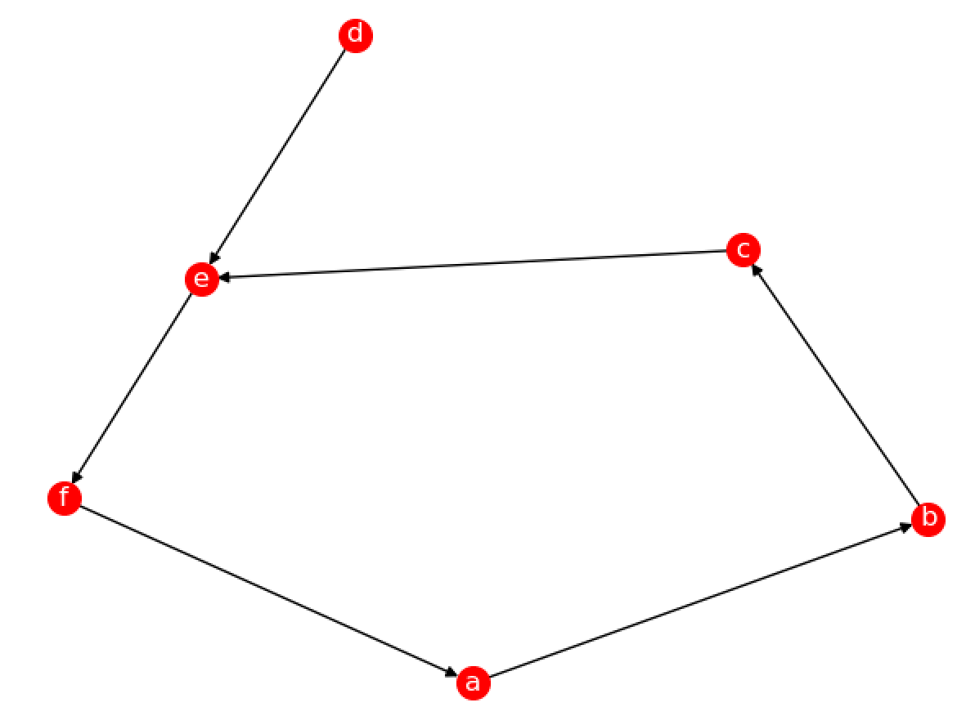
Python 函数模型及绘图
def drawgraph(F): G=nx.DiGraph( ) G.add_edges_from(F) nx.draw(G,node_size=200,node_color='r',with_labels=True,font_color='w') plt.show() return
import dmath.set as dms f={('a','b'),('b','c'),('c','e'),('d','e'),('e','f'),('f','a')} dms.drawgraph(f)

Slide 4
函数
定义：设 f 是从集合 X 到 Y 的关系
若对每个 x∈ X 存在唯一 y∈ Y 使得 < x, y >∈ f，则称 f 为从 X 到 Y 的函数(映射)，记为 f : X → Y。
从 X 到 Y 的函数指的是单值全函数（在X上全部都有定义），满足以下四个条件：
(1) f ⊆ X × Y；
(2) dom( f ) = X；
(3) ran( f ) ⊆Y；
(4) <x, y>∈ f 且<x,z>∈ f，则必有y = z（函数的单值性）

Slide 5
离散域函数的随机生成
定义域（X）：顺序生成
值域值（Y）：随机生成
X 与 Y 配对生成F
函数F：随机选取m个
def createfunction(X,Y): m=len(X) n=len(Y) f=set({}) for k in range(m): if k%n==0: Y=random.sample(Y,n) f=f|{(X[k],Y[k%n])} return f | import dmath.set as dms n=8 X=['a','b','c','d','e','f','g','h','i','j'] Y=range(n) f=dms.createfunction(X,Y) print(sorted(f))
[('a', 5), ('b', 6), ('c', 0), ('d', 3), ('e', 7), ('f', 2), ('g', 1), ('h', 4), ('i', 5), ('j', 2)]

Slide 6
函数（续）
定义 :设 f : X → Y，若 < x, y >∈ f ，则称 y 为函数 f 在 x 处的值。常用 y = f (x) 表示 < x, y >∈ f 。
若函数 f 的定义域是 n 个集合的笛卡尔积，则称 f 为 n 元函数，并将 f (< x₁, …, x_{n} >) 记为 f ( x₁, …, x_{n} ) 。
def createfunctions(m, n): X1 = range(m) X2 = range(m) Y = range(n) f = set({}) k = 0 for i in range(m): for j in range(m): if k % n == 0: Y = random.sample(Y, n) f = f | {(X1[i], X2[j], Y[k % n])} k = k + 1 return f | import dmath.set as dms f=dms.createfunctions(5,8) print(sorted(f))
 | [(0, 0, 6), (0, 1, 7), (0, 2, 2), (0, 3, 3), (0, 4, 4), (1, 0, 1), (1, 1, 0), (1, 2, 5), (1, 3, 1), (1, 4, 4), (2, 0, 5), (2, 1, 6), (2, 2, 0), (2, 3, 2), (2, 4, 7), (3, 0, 3), (3, 1, 4), (3, 2, 7), (3, 3, 3), (3, 4, 5), (4, 0, 2), (4, 1, 6), (4, 2, 1), (4, 3, 0), (4, 4, 0)]

Slide 7
定义域、值域
def getdomain(f): X=set({}) for (x,y) in f: X=X|{x} return X | def getrange(f): Y=set({}) for (x,y) in f: Y=Y|{y} return Y
import dmath.set as dms m,n=10,8 X=range(m) Y=range(n) f=dms.createfunction(X,Y) X=dms.getdomain(f) Y=dms.getrange(f) print(sorted(f)) print(X) print(Y) | [(0, 6), (1, 2), (2, 3), (3, 0), (4, 4), (5, 7), (6, 1), (7, 5), (8, 7), (9, 4)] {0, 1, 2, 3, 4, 5, 6, 7, 8, 9} {0, 1, 2, 3, 4, 5, 6, 7}

Slide 8
函数判断
给定X,Y和f，判断f是否是函数，即f满足函数四个条件
def isfunction(X,Y,f): X=set(X) Y=set(Y) X1=getdomain(f) Y1=getrange(f) tv=(len(X)==len(f)) and (X==X1) and (Y1<=Y) return tv | import dmath.set as dms m=20 X=['a','b','c','d','e','f','g','h','i','j'] Y=list(range(m)) f=dms.createfunction(X,Y) tv=dms.isfunction(X,Y,f) print(sorted(f)) print(tv)
[('a', 15), ('b', 2), ('c', 7), ('d', 12), ('e', 5), ('f', 8), ('g', 19), ('h', 3), ('i', 16), ('j', 4)] True

Slide 9
基本函数
def Ixset( X ): Ix=set({}) for x in X: Ix.add((x,x)) return Ix | import dmath.set as dms m=10 X=list(range(m)) Y=list(range(m)) f=dms.Ixset(X) tv=dms.isfunction(X,Y,f) print(sorted(f)) print(tv)
[(0, 0), (1, 1), (2, 2), (3, 3), (4, 4), (5, 5), (6, 6), (7, 7), (8, 8), (9, 9)] True
常值函数 fa : X → Y 定义为
  f (x) = a，其中 a∈A
恒等函数 I_{X} : X → X 定义为
  I_{X} (x) = x
后继函数 S : N → N 定义为
  S(n) = n + 1
下取整（floor）函数 f : R → R 定义为
  f (x) = ⎣x⎦ ，其中 ⎣x⎦ 表示小于等于 x 的最大整数。
上取整（ceiling）函数 g : R → R 定义为
  f (x) = ⎡x⎤ ，其中 ⎡x⎤ 表示大于等于 x 的最小整数。

Slide 10
主要内容
函数
特殊函数
函数运算
函数运算性质
特征函数及其性质

Slide 11
满射、单射和双射
定义：设函数f : X → Y，
(1).若对于每个 y∈Y ，都存在 x∈X使得 f (x) = y，则称 f 为满射，即
∀y (y∈Y →∃x (x∈X ∧ f (x) = y))
(2).若对于任意 x₁ ∈X, x₂∈X，只要 f (x₁) = f (x ₂)，就有 x ₁=x₂ ，或只要 x ₁≠ x₂，就有 f (x ₁) ≠ f (x ₂) ，则称 f 为单射，即
  ∀x ₁∀x₂(x ₁∈X ∧x₂∈X∧ f (x₁) = f (x₂) → x₁= x₂)
(3).若函数f是X上一一对应的，则f称为双射函数
f既是单射又是满射，则 f是双射函数。

Slide 12
函数特性的性质
定理（X、Y为有限集）：
  存在从X到Y的单射，当且仅当#X≤#Y；
  存在从X到Y的满射，当且仅当#X≥#Y
  存在从X到Y的双射，当且仅当#X==#Y
def isbijectionfunc(f): X=getdomain(f) Y=getrange(f) tv=len(X)==len(f) tv=tv and len(X)==len(Y) return tv | def isinjunctionfunc(f): X = getdomain(f) Y = getrange(f) tv = len(X) == len(f) tv = tv and len(X) <= len(Y) return tv | def issurjectionfunc(f): X = getdomain(f) Y = getrange(f) tv = len(X) == len(f) tv = tv and (len(X) >= len(Y)) return tv

Slide 13
生成函数：双射
|X|==|Y|
def bijectionfunc(X,Y): n=len(X) Y=random.sample(Y, n) f=set({}) for k in range(n): f=f|{(X[k],Y[k])} return f | import dmath.set as dms n=10 X=['a','b','c','d','e','f','g','h','i','j'] Y=range(n) f=dms.bijectionfunc(X,Y) X=dms.getdomain(f) Y=dms.getrange(f) tv=dms.isbijectionfunc(f) print(sorted(f)) print(sorted(X)) print(sorted(Y)) print(tv)
[('a', 4), ('b', 0), ('c', 6), ('d', 2), ('e', 5), ('f', 8), ('g', 3), ('h', 7), ('i', 1), ('j', 9)] ['a', 'b', 'c', 'd', 'e', 'f', 'g', 'h', 'i', 'j'] [0, 1, 2, 3, 4, 5, 6, 7, 8, 9] True

Slide 14
生成函数：单射
|X|<|Y|
def injunctionfunc(X,Y): m=len(X) Y=random.sample(Y, m) f=set({}) for k in range(m): f=f|{(X[k],Y[k])} return f | import dmath.set as dms n=10 X=['a','b','c','d','e','f','g','h','i','j'] Y=range(n) f=dms.injunctionfunc(X,Y) X=dms.getdomain(f) Y=dms.getrange(f) tv=dms.isinjunctionfunc(f) print(sorted(f)) print(sorted(X)) print(sorted(Y)) print(tv)
[('a', 5), ('b', 6), ('c', 2), ('d', 9), ('e', 4), ('f', 8), ('g', 7), ('h', 0), ('i', 1), ('j', 3)] ['a', 'b', 'c', 'd', 'e', 'f', 'g', 'h', 'i', 'j'] [0, 1, 2, 3, 4, 5, 6, 7, 8, 9] True

Slide 15
生成函数：满射
|X|>|Y|
def surjectionfunc(X,Y): m=len(X) n=len(Y) X0 = random.sample(X, n) Y = random.sample(Y, n) f=set({}) for k in range(n): f=f|{(X0[k],Y[k])} X1=set(X)-set(X0) for x in X1: y=random.sample(Y, 1)[0] f = f | {(x, y)} return f | import dmath.set as dms n=10 X=['a','b','c','d','e','f','g','h','i','j'] Y=range(n) f=dms.surjectionfunc(X,Y) X=dms.getdomain(f) Y=dms.getrange(f) tv=dms.issurjectionfunc(f) print(sorted(f)) print(sorted(X)) print(sorted(Y)) print(tv)
[('a', 8), ('b', 4), ('c', 6), ('d', 0), ('e', 3), ('f', 9), ('g', 2), ('h', 1), ('i', 7), ('j', 5)] ['a', 'b', 'c', 'd', 'e', 'f', 'g', 'h', 'i', 'j'] [0, 1, 2, 3, 4, 5, 6, 7, 8, 9] True

Slide 16
单调性函数
定义：设X，Y为集合，≤是全序关系，f: X→Y，
(1).如果对于任意x₁< x₂，则f(x₁) ≤f(x₂)，则称f是单调递增的
  ∀ x₁∀ x₂(x₁< x₂→ f(x₁) ≤f(x₂))
(2).如果对于任意x₁< x₂，则f(x₁) <f(x₂)，则称f是严格单调递增的
  ∀ x₁∀ x₂(x₁< x₂→ f(x₁)<f(x₂))
(3).如果对于任意x₁< x₂，则f(x₁) ≥f(x₂)，则称f是单调递减的
  ∀ x₁∀ x₂(x₁< x₂→ f(x₁) ≥f(x₂))
(4).如果对于任意x₁< x₂，则f(x₁) >f(x₂)，则称f是严格单调递减的
  ∀ x₁∀ x₂(x₁< x₂→ f(x₁)>f(x₂))

Slide 17
主要内容
函数
特殊函数
函数运算
函数运算性质
特征函数及其性质

Slide 18
复合运算
定义：设 f : X → Y 和 g: Y → Z ，f 和 g 的复合函数记为g∘f，即
g ∘ f ={< x, z> | ∃y(y∈Y∧y= f (x) ∧ z = g(y))}
记 y= f(x)，则有
g ∘ f(x) = g(f(x)) = g(y)
函数的复合直接源自关系复合

Slide 19

复合运算（续）
def composite(g,f): gf=set({}) for (x,y) in f: for (u,v) in g: if (y==u): gf.add((x,v)) return gf | import dmath.set as dms m,n=10,8 X=['a','b','c','d','e','f','g','h','i','j'] Y=range(m) Z=range(n) f=dms.createfunction(X,Y) g=dms.createfunction(Y,Z) gf=dms.composite(g,f) print(sorted(f)) print(sorted(g)) print(sorted(gf))
[('a', 1), ('b', 7), ('c', 9), ('d', 3), ('e', 4), ('f', 2), ('g', 0), ('h', 5), ('i', 6), ('j', 8)] [(0, 4), (1, 6), (2, 0), (3, 3), (4, 7), (5, 5), (6, 1), (7, 2), (8, 3), (9, 0)] [('a', 6), ('b', 2), ('c', 0), ('d', 3), ('e', 7), ('f', 0), ('g', 4), ('h', 5), ('i', 1), ('j', 3)]

Slide 20
逆运算
定义：设 f 是从集合 X 到 Y 的函数，即f(x)=y，如果g是从集合 Y 到 X 的函数，且g(y)=x，则g称为f 的逆函数，f的逆函数记为f ⁻¹。（因此f需要是双射）
  Dom( f ) = Ran(f ⁻¹) Ran(f ) = Dom(f ⁻¹)
def inverse(f): fv=set({}) for (x,y) in f: fv.add((y,x)) return fv | import dmath.set as dms n=10 X=['a','b','c','d','e','f','g','h','i','j'] Y=range(n) f=dms.bijectionfunc(X,Y) g=dms.inverse(f) print(sorted(f)) print(sorted(g))
[('a', 2), ('b', 0), ('c', 4), ('d', 7), ('e', 1), ('f', 5), ('g', 9), ('h', 3), ('i', 6), ('j', 8)] [(0, 'b'), (1, 'e'), (2, 'a'), (3, 'h'), (4, 'c'), (5, 'f'), (6, 'i'), (7, 'd'), (8, 'j'), (9, 'g')]

Slide 21
幂运算
定义 设f : X → X，f ^{n} 定义如下：
f ⁰(x) = x
f ^{n+1}(x) = f ( f ^{n}(x))
作为函数的 f 与作为关系的 f， f ^{n}的定义是一样的，即
f ⁰ = I_{X}
f ^{n+1} = f∘f ^{n}

Slide 22
幂运算
def power(fn,f): fm=set({}) for (x,y) in fn: for (u,v) in f: if (y==u): fm.add((x,v)) return fm | import dmath.set as dms m=10 X=range(m) Y=range(m) f=dms.createfunction(X,Y) n=8 fn=dms.powern(f,n) print(sorted(f)) print(sorted(fn))
def powern(f,n): fn=f for k in range(2,n+1): fn=power(fn,f) return fn
[(0, 4), (1, 0), (2, 6), (3, 3), (4, 8), (5, 2), (6, 1), (7, 5), (8, 7), (9, 9)] [(0, 0), (1, 1), (2, 2), (3, 3), (4, 4), (5, 5), (6, 6), (7, 7), (8, 8), (9, 9)]

Slide 23
主要内容
函数
函数运算
特殊函数
函数运算性质
特征函数及其性质

Slide 24
h∘ (g∘ f ) = (h∘g )∘f
import dmath.set as dms m=10 X,Y,Z,W=range(m),range(m),range(m),range(m) f = dms.createfunction(X, Y) g = dms.createfunction(Y, Z) h = dms.createfunction(Z, W) E1 = dms.composite(h, dms.composite(g, f)) E2 = dms.composite(dms.composite(h, g), f) tv=E1==E2 print(sorted(f)) print(sorted(g)) print(sorted(h)) print(tv)
[(0, 6), (1, 4), (2, 5), (3, 8), (4, 0), (5, 3), (6, 7), (7, 9), (8, 2), (9, 1)] [(0, 1), (1, 8), (2, 4), (3, 5), (4, 2), (5, 7), (6, 9), (7, 0), (8, 3), (9, 6)] [(0, 3), (1, 7), (2, 0), (3, 2), (4, 8), (5, 5), (6, 4), (7, 6), (8, 1), (9, 9)] True

Slide 25
f ∘ I_{X} = I_{Y} ∘ f = f
import dmath.set as dms m=10 X,Y=range(m),range(m) f = dms.createfunction(X, Y) Ix=dms.Ixset(X) E1=dms.composite(f,Ix) E2=dms.composite(Ix,f) tv=E1==E2 print(sorted(f)) print(tv)
[(0, 5), (1, 0), (2, 2), (3, 8), (4, 3), (5, 1), (6, 4), (7, 7), (8, 6), (9, 9)] True

Slide 26
f ⁻¹ ∘ f = I_{X}且f ∘ f ⁻¹ = I_{Y}
import dmath.set as dms m=10 X,Y=range(m),range(m) f = dms.bijectionfunc(X, Y) fv=dms.inverse(f) Ix=dms.composite(fv,f) Iy=dms.composite(f,fv) print(sorted(f)) print(sorted(Ix)) print(sorted(Iy))
[(0, 3), (1, 4), (2, 1), (3, 2), (4, 9), (5, 7), (6, 6), (7, 5), (8, 8), (9, 0)] [(0, 0), (1, 1), (2, 2), (3, 3), (4, 4), (5, 5), (6, 6), (7, 7), (8, 8), (9, 9)] [(0, 0), (1, 1), (2, 2), (3, 3), (4, 4), (5, 5), (6, 6), (7, 7), (8, 8), (9, 9)]

Slide 27
关于函数性质的结论
定理：设 f 是从 X 到 Y 的函数，g 是从 Y 到 Z 的函数。
若 f 和 g都是满射，则 g ∘ f 是满射。
若 f 和 g都是单射，则 g ∘ f 是单射。
若 f 和 g都是双射，则 g∘ f 是双射。

Slide 28
计算验证
若 f 和 g都是满射，则 g ∘ f 是满射。
import dmath.set as dms m=10 X,Y,Z=range(m),range(m),range(m) f=dms.surjectionfunc(X,Y) g=dms.surjectionfunc(Y,Z) gf=dms.composite(g,f) tv=dms.issurjectionfunc(f) print(sorted(f)) print(sorted(g)) print(sorted(gf)) print(tv)
[(0, 1), (1, 8), (2, 5), (3, 2), (4, 9), (5, 4), (6, 3), (7, 6), (8, 0), (9, 7)] [(0, 2), (1, 7), (2, 3), (3, 0), (4, 4), (5, 8), (6, 6), (7, 1), (8, 9), (9, 5)] [(0, 7), (1, 9), (2, 8), (3, 3), (4, 5), (5, 4), (6, 0), (7, 6), (8, 2), (9, 1)] True

Slide 29
主要内容
函数
特殊函数
函数运算
函数运算性质
特征函数及其性质

Slide 30
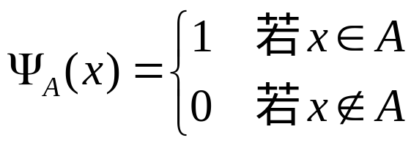
特征函数
定义 设 A ⊆U，A 的特征函数 Ψ_{A} : U →{0, 1}定义为
∀x (x∈A↔Ψ_{A}(x)=1)
∀x (x∉A↔Ψ_{A}(x)=0)

Slide 31
性质
定理：
(1).A = ∅↔ ∀x ( Ψ_{A}(x) = 0)
(2).A = U↔ ∀x ( Ψ_{A}(x) = 1)
(3).A ⊆ B ↔ ∀x ( Ψ_{A}(x)≤Ψ_{B}(x))
(4).A = B↔ ∀x ( Ψ_{A}(x) = Ψ_{B}(x))
(5).Ψ_{A∩B}(x) =Ψ_{A}(x) ⋅ Ψ_{B}(x)
(6).Ψ_{A∪B}(x) = Ψ_{A}(x) + Ψ_{B}(x) − Ψ_{A}(x) ⋅Ψ_{B}(x)
(7).Ψ_{~A}(x) = 1 − Ψ_{A}(x)
(8).Ψ_{A−B}(x) = Ψ_{A∩∼B}(x) = Ψ_{A}(x) ⋅ (1− Ψ_{B}(x))

Slide 32
逻辑命题证明
A ⊆ B ↔ ∀x ( Ψ_{A}(x)≤Ψ_{B}(x))
x∈A | x∈B | A ⊆ B | Ψ_{A}(x) | Ψ_{B}(x) | Ψ_{A}(x) ≤Ψ_{B}(x)
0 | 0 | 1 | 0 | 0 | 1
0 | 1 | 1 | 0 | 1 | 1
1 | 0 | 0 | 1 | 0 | 0
1 | 1 | 1 | 1 | 1 | 1

Slide 33
逻辑命题证明
Ψ_{A∪B}(x)
φ(x)= Ψ_{A}(x) + Ψ_{B}(x) − Ψ_{A}(x) ⋅Ψ_{B}(x)
x∈A | x∈B | x∈A∪B | Ψ_{A} (x) | Ψ_{B} (x) | Ψ_{A∪B} (x) | φ(x)
0 | 0 | 0 | 1 | 1 | 0 | 0
0 | 1 | 1 | 0 | 1 | 1 | 1
1 | 0 | 1 | 1 | 0 | 1 | 1
1 | 1 | 1 | 1 | 1 | 1 | 1

Slide 34
作业
离散数学（尹宝林等编著）第三版
第七章课后习题
  必做：2、5、6、8、9、10、12、16、20、19、20、24

Slide 35

谢谢

